Slide 1
오픈소스 교육 및 과제 수행
2학기 프로젝트 수행을 위한 오픈소스 기술지식 학습
일정
7/8(수)~7/10(금)
학습운영
오픈소스 라이브 방송 학습 및 실습 진행
오픈소스 Report과제 md파일 작성 → GitLab 등록
Report
주제
오픈소스 라이브방송을 듣고 오픈소스 내용 요약
2학기 프로젝트에 사용해보고 싶은 오픈소스 학습하기
나의 프로젝트에 어떻게 활용할 것인지 구상하기
Notes:
자기주도 학습 트랙에서는 교육생 스스로가 학습계획을 세우고, 그에 따라 필요분야를 스스로 학습하게 됩니다.
자기주도 학습에서는 2인 1조로 팀을 구성하여 2학기 프로젝트를 대비하기 위한 기본지식을 학습하게 됩니다.
학습분야는
프로그래밍 언어
웹모바일
AI
Big Data
Block Chain
등 2학기 프로젝트에 필요한 기술지식 대한 사전 스터디이며,
팀별로 일일 학습 계획서를 작성 후 계획에 따라 학습하는 방식입니다.
자율학습 중 필요한 이러닝 콘텐츠는 사전에 제공될 예정입니다.
마지막 날에는 학습결과 발표회를 통해, 팀별로 학습한 내용을 공유하고 우수자를 시상하는 자리를 가질 예정입니다.

Slide 2
일일 학습 Report
지역 | 서울
반 | 5반
이름 | 전소윤
강의 내용 요약 | 오픈 소스의 활용도가 높고, 최근의 트랜드에 맞추어 쓰기 좋다.
오픈소스 내용 요약 (2학기 프로젝트에 적용할만한 오픈소스 찾아보기) | 머신 러닝이나 딥러닝 관련 오픈 소스 이용 ( Keras : 사용하기 쉬운 API를 가지고 있어 딥러닝 모델의 프로토타입을 빠르게 만들 수 있습니다. )
프로젝트 기획 아이디어 (위의 오픈소스를 본인 프로젝트에 어떻게 활용할 것인지 아이디어 내보기) | 사용자의 니즈에 맞추어 사람들에게 머신러닝이나 딥러닝을 이용해서 맞는 서비스를 추천한다. 서버 단에서 결과 도출한 후 뿌리면 가능할 거 같다.
Notes:
자기주도 학습 트랙에서는 교육생 스스로가 학습계획을 세우고, 그에 따라 필요분야를 스스로 학습하게 됩니다.
자기주도 학습에서는 2인 1조로 팀을 구성하여 2학기 프로젝트를 대비하기 위한 기본지식을 학습하게 됩니다.
학습분야는
프로그래밍 언어
웹모바일
AI
Big Data
Block Chain
등 2학기 프로젝트에 필요한 기술지식 대한 사전 스터디이며,
팀별로 일일 학습 계획서를 작성 후 계획에 따라 학습하는 방식입니다.
자율학습 중 필요한 이러닝 콘텐츠는 사전에 제공될 예정입니다.
마지막 날에는 학습결과 발표회를 통해, 팀별로 학습한 내용을 공유하고 우수자를 시상하는 자리를 가질 예정입니다.

Slide 3
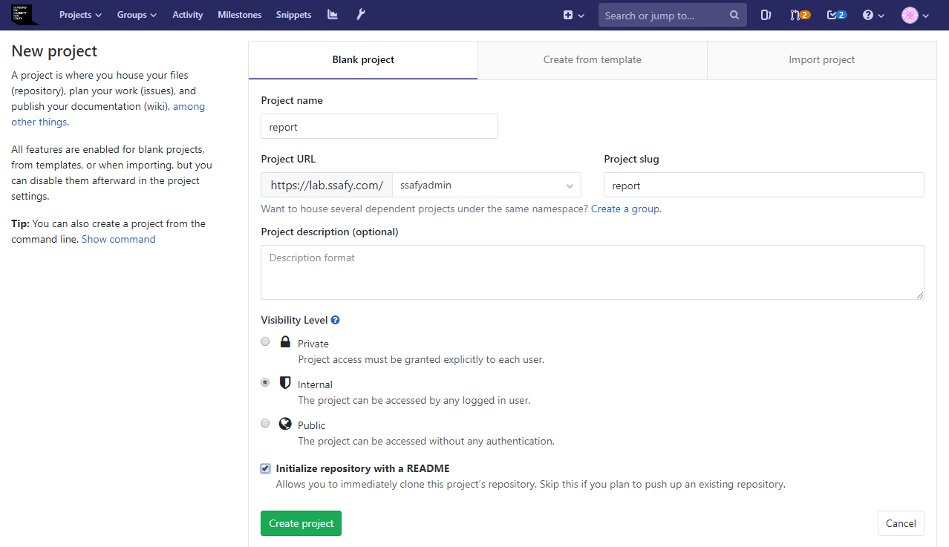
GitLab 등록
New Project로 새로운 프로젝트를 생성
Project Name: opensource-report
Visibility Level: Private
Initialize repository with a README 체크

Slide 4
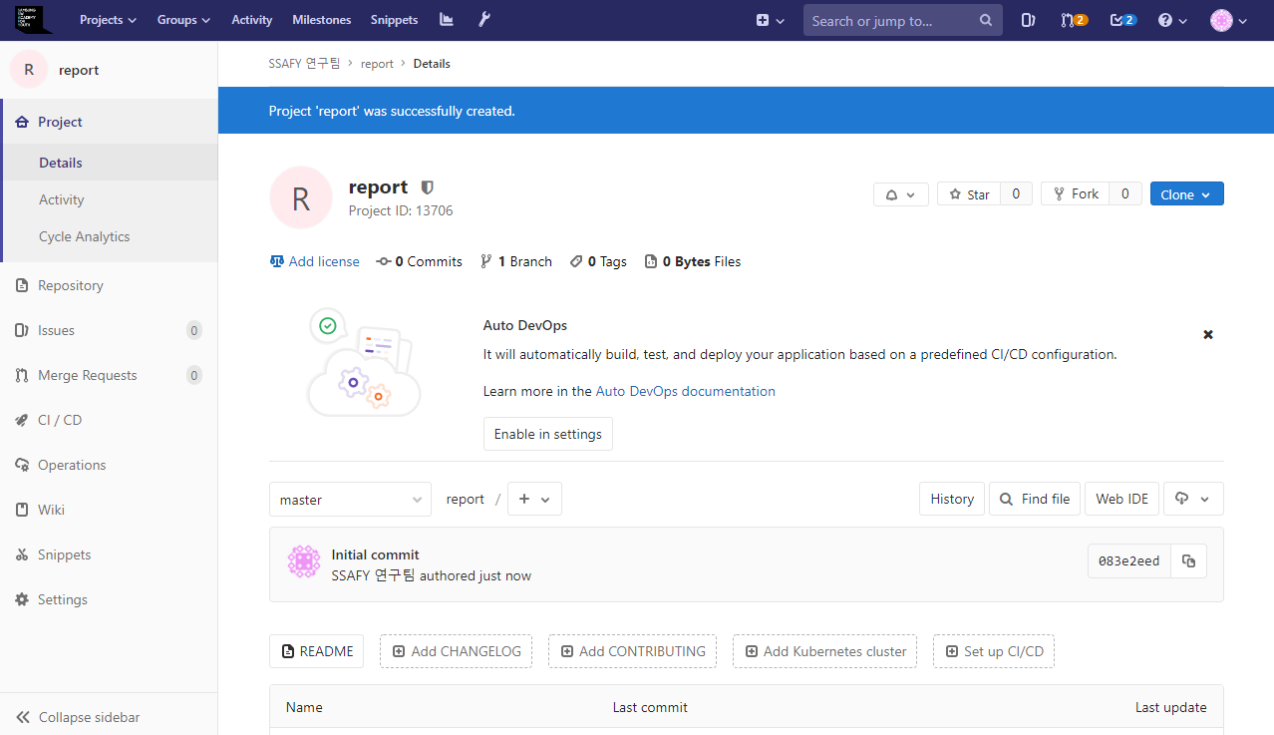
GitLab 등록
일일학습 Report를 업로드할
GitLab 저장소 생성 완료!

Slide 5
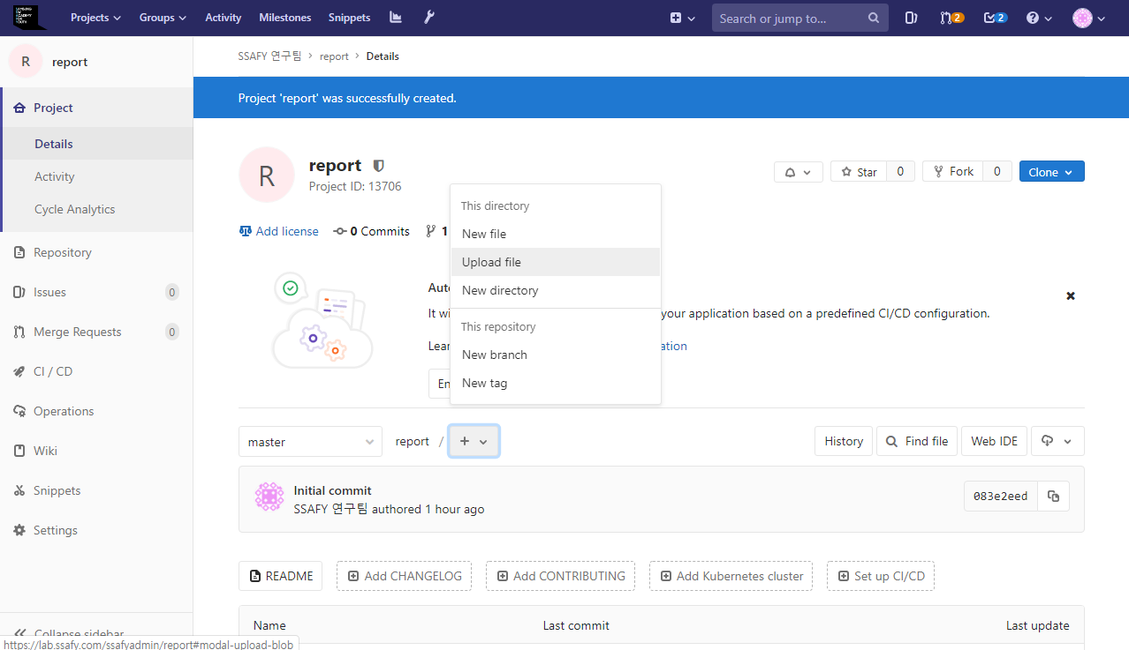
GitLab 등록
[+] 버튼을 눌러
Upload File 선택

Slide 6
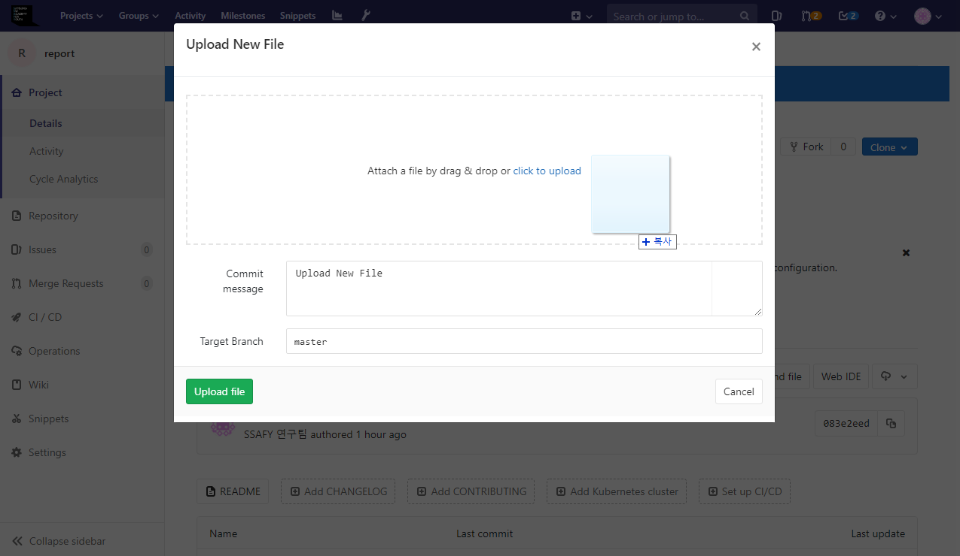
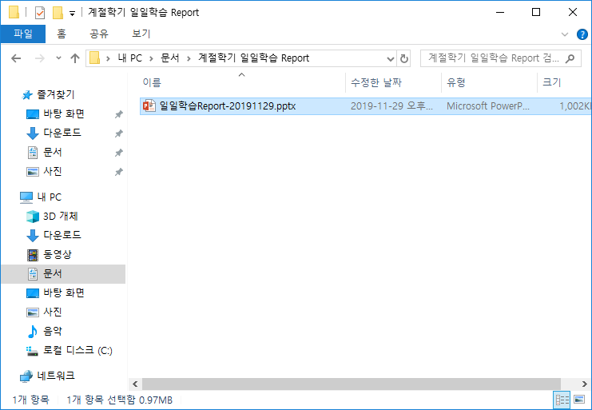
GitLab 등록
Report 파일을 업로드 창으로 Drag & Drop

Slide 7
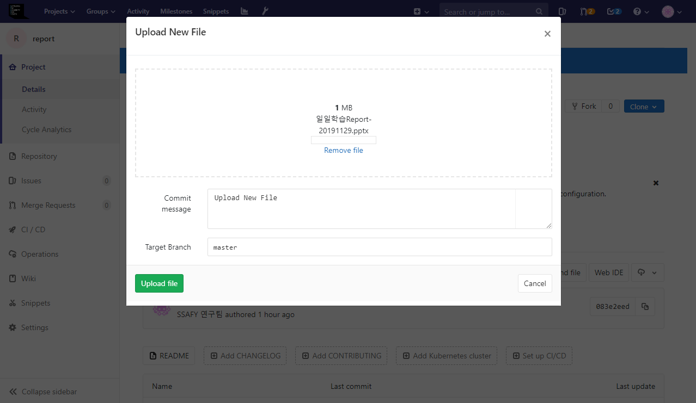
GitLab 등록
Upload 버튼 클릭하여 업로드 진행!

Slide 8
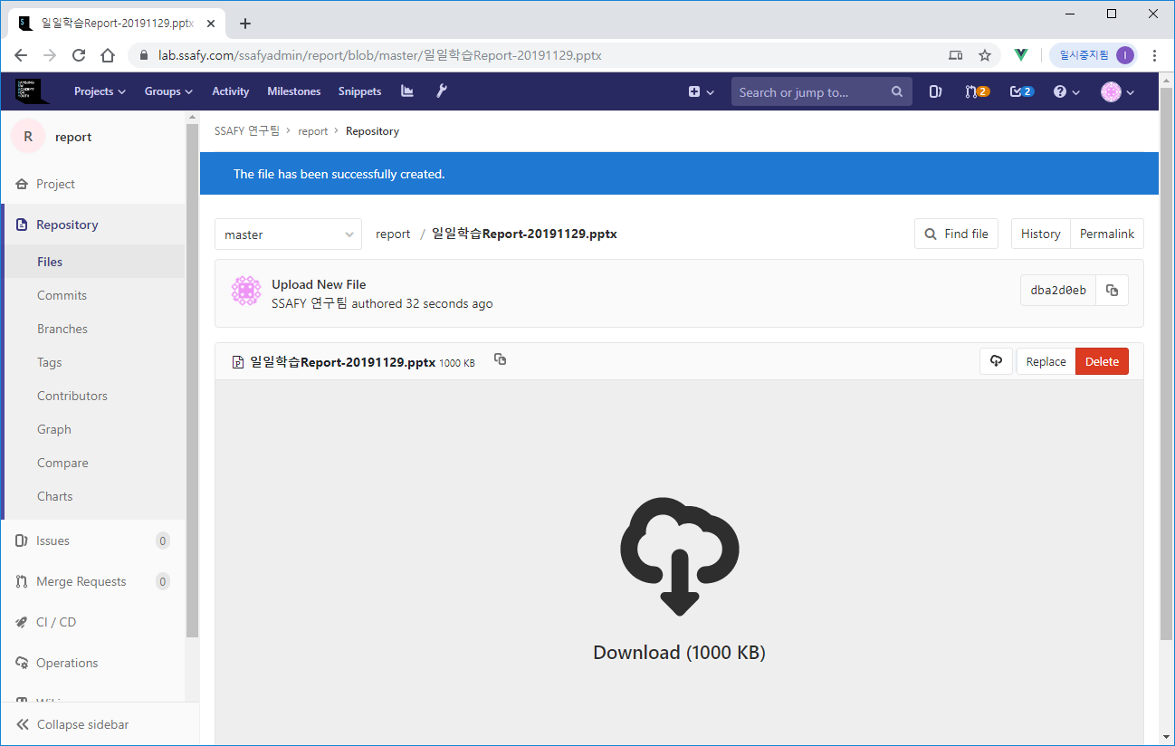
GitLab 등록
업로드 완료된 것을 확인하고
해당 파일의 URL을 제출!

Slide 9
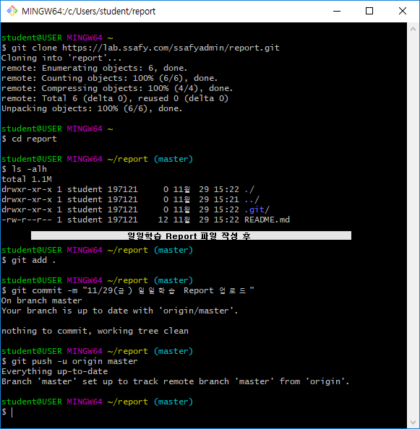
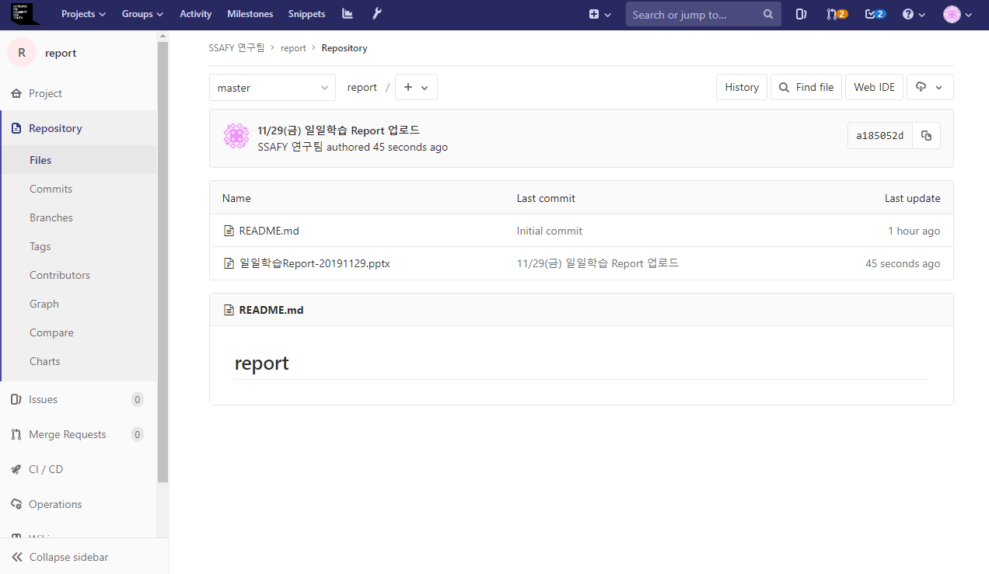
GitLab 등록
웹을 활용하지 않고
로컬 PC에 git clone으로 동기화한 후
파일 작성 후 업로드(push)하는 방법도
가능!

Slide 10
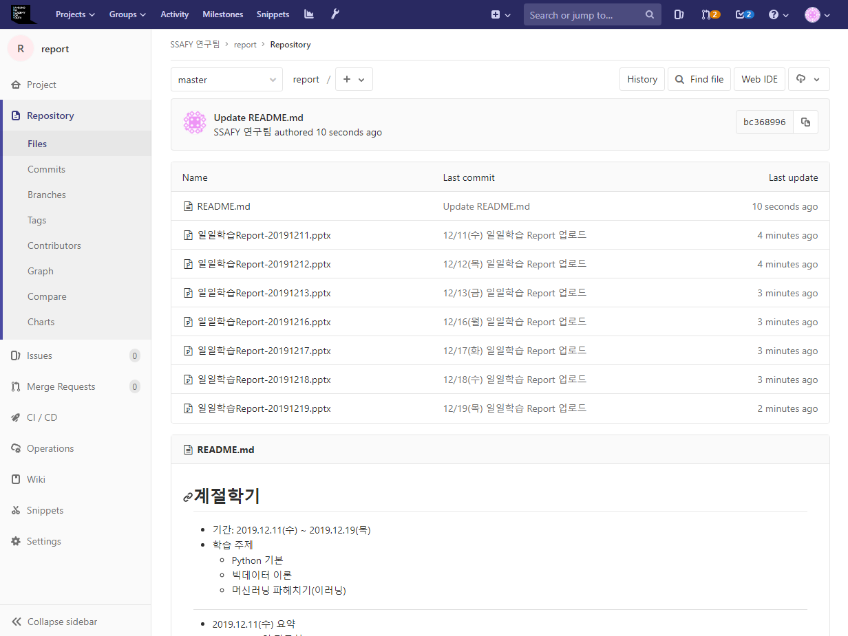
GitLab 등록
학습 기간이 종료되면
GirLab에 누적 저장된
학습 Report를
2학기 프로젝트 기간 동안
다시 확인할 수 있고,
꾸준히 업데이트하여
프로젝트에 활용할 수 있습니다.

